Slide 1
Технология
3 класс
Скульптуры разных времён и народов. Статуэтки.
Учитель: Киселева С.А.

Slide 2
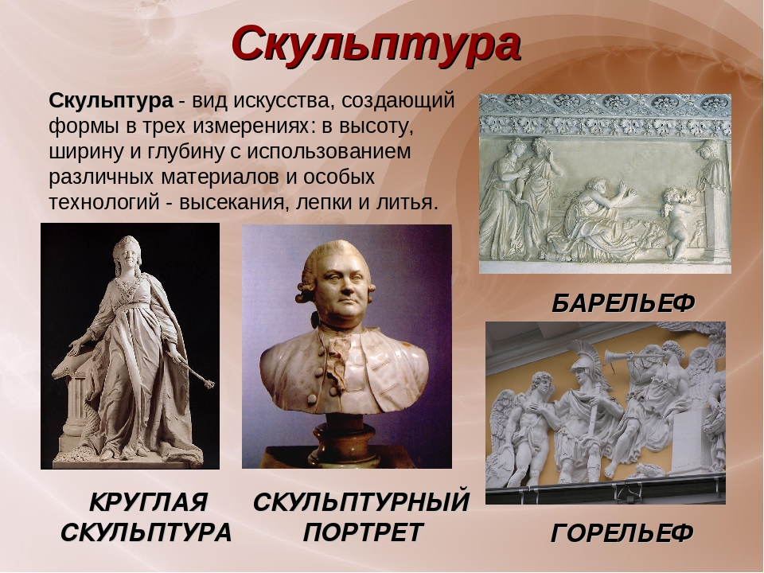
Цель:
знакомство с видами и жанрами скульптуры, средствами художественной выразительности.

Slide 3
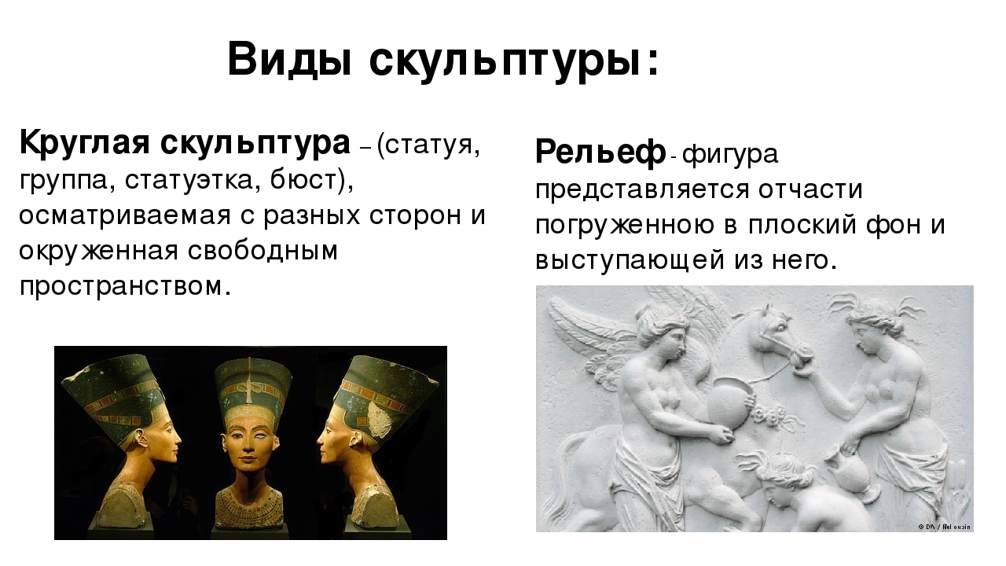
Изучение нового материала
Просмотри новый материал Технология 3 класс (Урок№2 - Как работает скульптор?), перейдя по ссылке:
https://www.youtube.com/watch?v=ZLn_t-5pA7E&feature=emb_logo

Slide 4
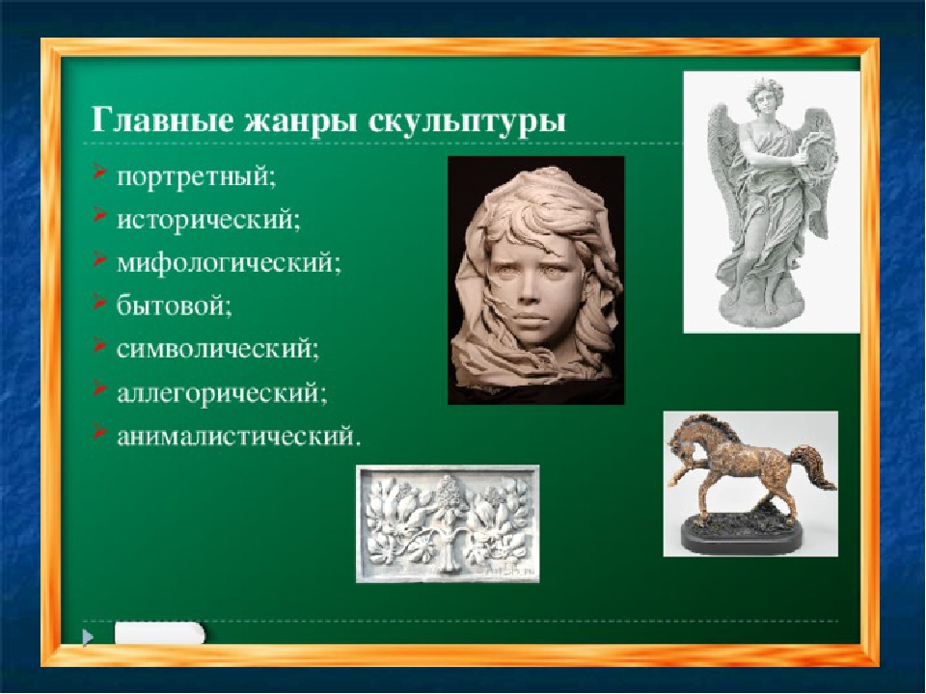
Задание №1.
Прочитайте новый материал в учебнике с.18-19.

Slide 5
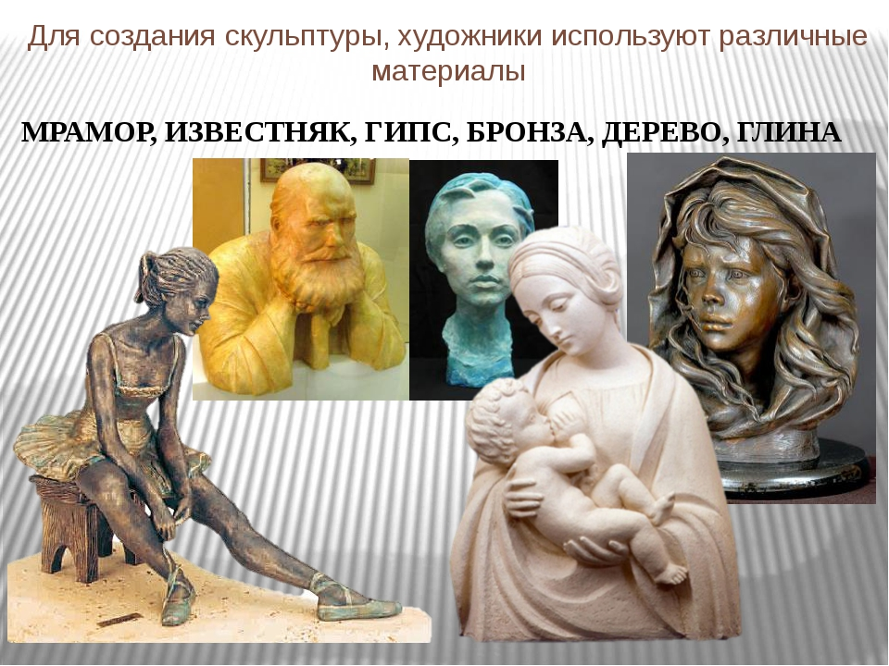
Задание №2.
Повторите правила безопасности работы с пластилином.

Slide 6
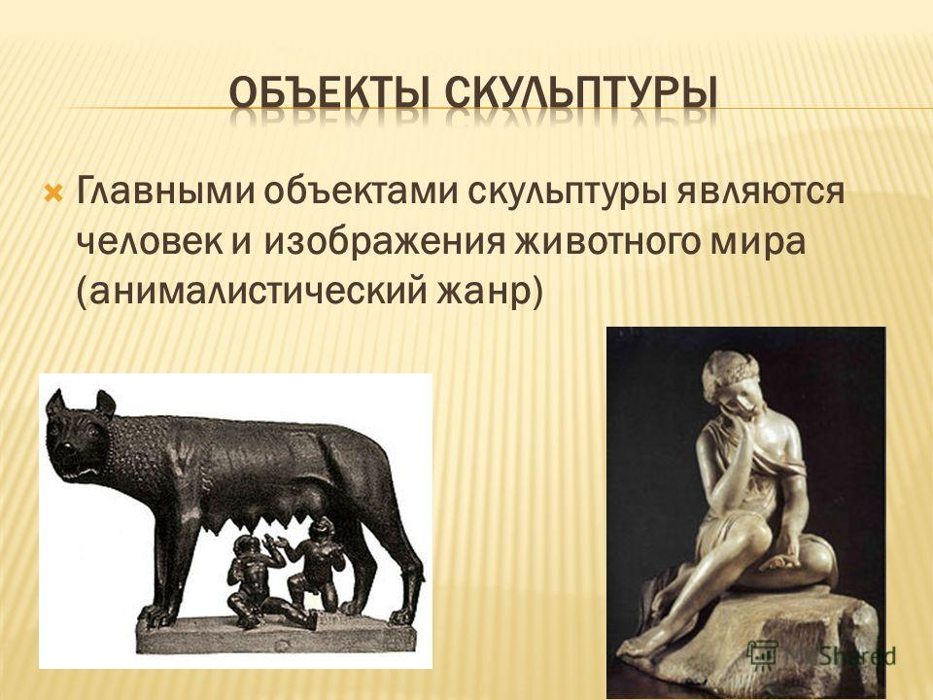

Slide 7
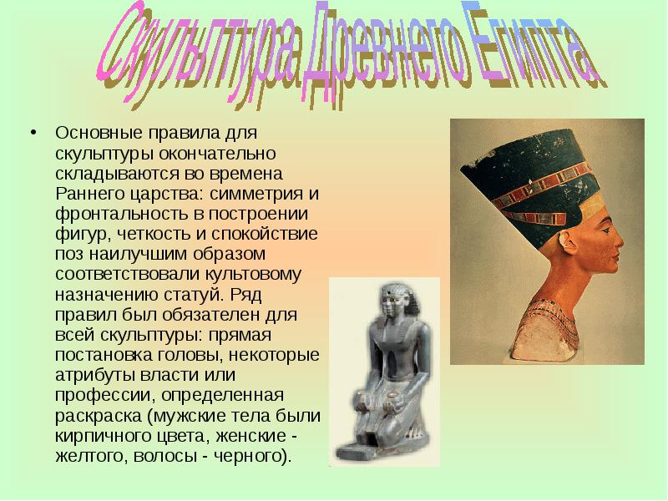

Slide 8
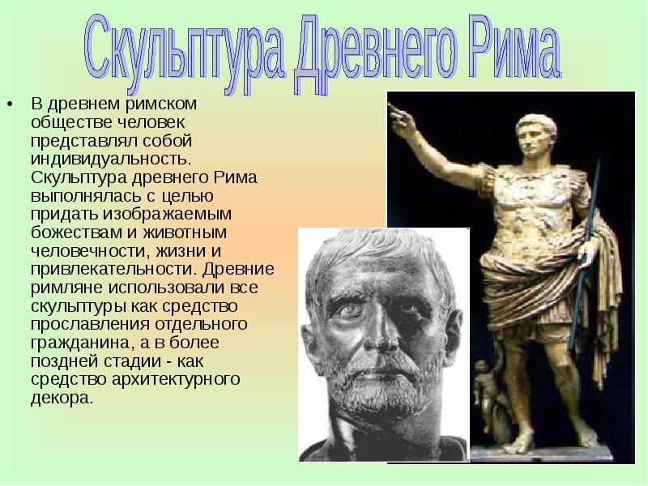

Slide 9
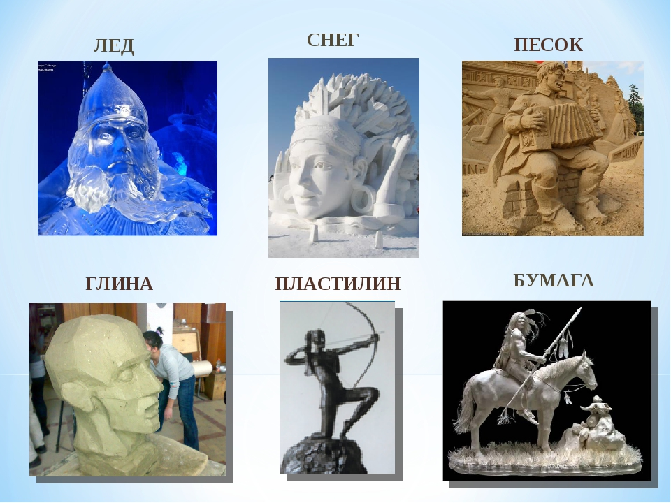

Slide 10
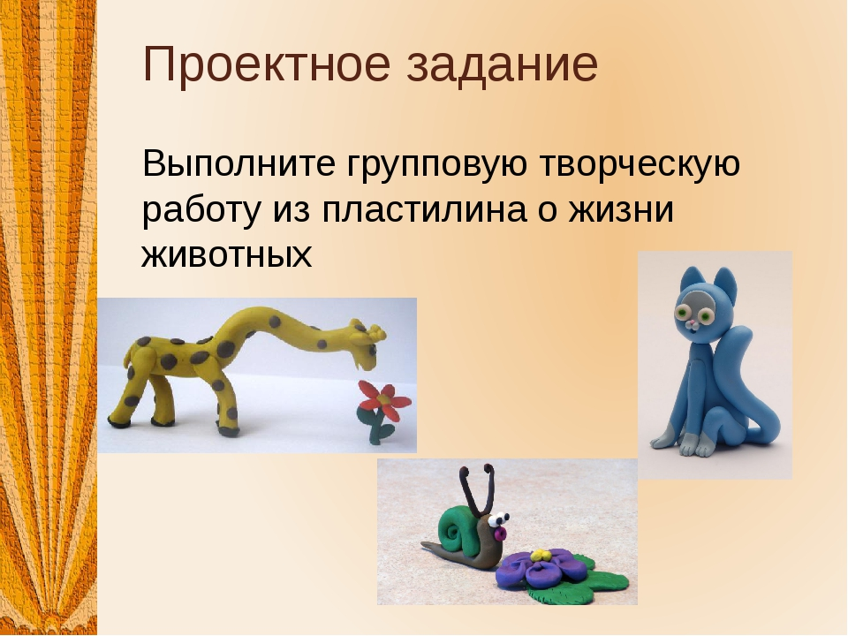
Задание №3.
Используя теоретический материал, изготовьте изделие.

Slide 11
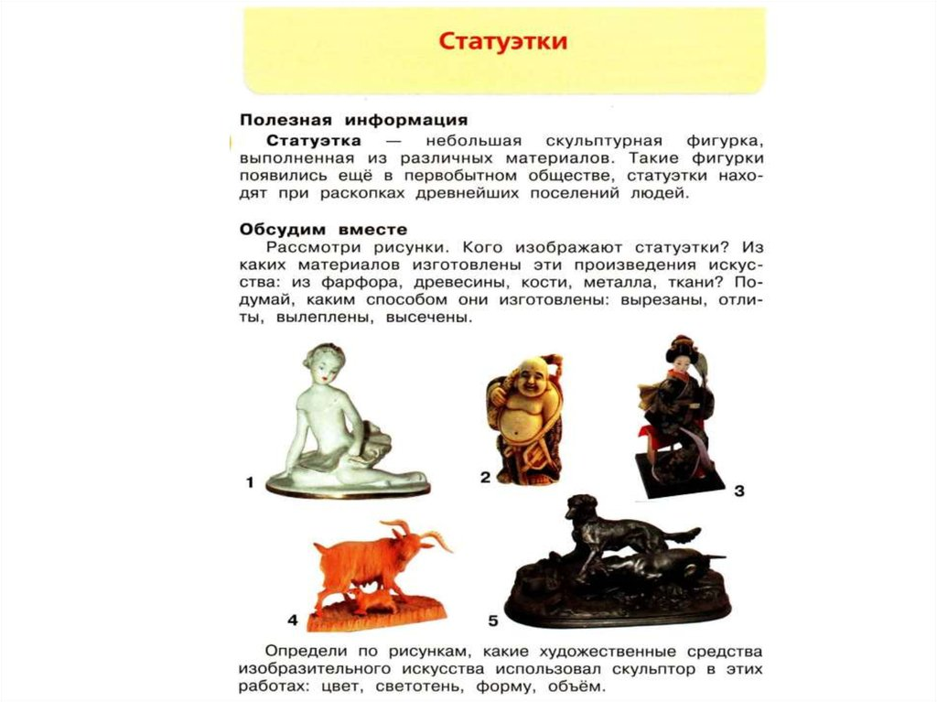
Задание для контроля
Продолжите предложение:
Я узнал, что…
Было интересно узнать о …
Теперь я смогу …

Slide 12
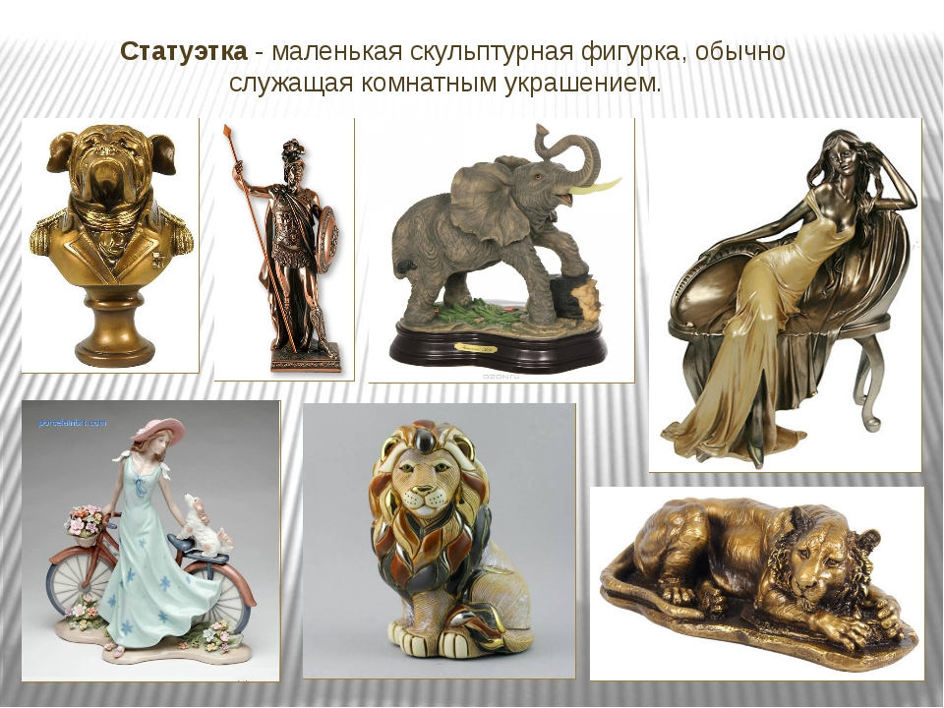
Спасибо за внимание!

